Slide 1
저출산 고령사회 정책의
새로운 패러다임 전환과 시민운동
<선진사회복지연구회> 회장 이정숙
www.sswkorea.org

Slide 2
1. 들어가는 글
2000년이후
1983년
  1996년
2000년 이후
합계출산율
1.1 ~ 1.25명
연 45만 명의
아이가 태어남
2.1명의
인구대체 수준까지 낮아짐
합계출산율
1.1 ~ 1.25명
연 45만 명의
아이가 태어남
인구증가 억제 정책 폐지
Text here
Text here
2010년 평균수명 79,6세, 65세 이상 노인인구 비율 11%로 고령화 사회

Slide 3


2.저출산.고령화 함의
2050년
2030년
2026년
38.2% 노인인구 비율 일본보다 높은 나라
노인이 노인을 책임지는 시대
제2차 베이비부머세대
쓰나미처럼 몰려와
OECD 평균을 초과
노인비율 20%로
초고령사회
영국 옥스퍼드대 데이비드 교수
2006년 '세계인구포럼‘에서
“이대로라면 한국은 300년 뒤에는
역사 뒤편으로 사라지는 국가 1호가 될 것”

Slide 4
고령화에 따른 노동시작 ‘3S’ 현상
Shortage
노동력부족
Shrinkage
생산성 저하
Struggle
세대간 일자리 경합
노동인구 15년 63만 명, ’20년 152만 명 부족 전망
삼성경제연구소(2011.8.4) 자료 고령화에 따른 노동시장 ‘3S’현상
전체인구의 중위연령(세) : (‘10) 38.0 → (’20) 43.8 → (’50) 56.7
특히, 세대 간 일자리 경합으로 우리나라의 미풍양속인 孝 문화가 무너짐

Slide 5
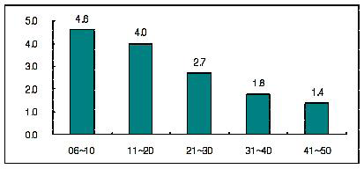
<잠재성장률 전망>
잠재성장률은 ’00년대 4.6%에서 ’20년대 3.7, ’40년대 1.4%로 하락 전망
KDI, 고령사회의 장기 거시경제변수 전망, '07.10

Slide 6
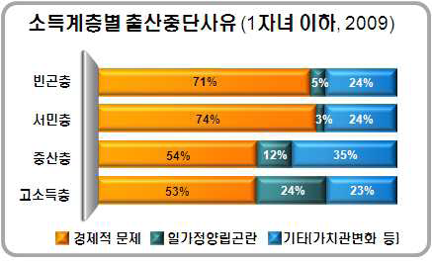
*보사연 ‘2009년도 전국 결혼 및 출산 동향조사’

Slide 7
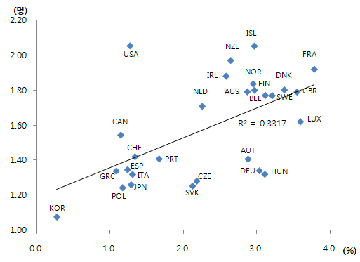
GDP 대비 가족관련 지출비용과 출산율 간의 관계 2005
OECD, Family Database, 2010.10월 검색(이삼식 외, 2010에서 재인용)

Slide 8
제 2차 저출산 기본계획 과제
국가교육시스템의 개혁이 필요(사교육->공교육 중심)
소형만 늘리는 주택정책제고
각 대학별 미혼모, 부부학생을 위한 보육시설 의무화
10대 미혼모를 위한 대안교육 위탁기관의 확대(전체 미혼모의 2.5%)
12개 시도 15곳 지정, 광주, 대전, 전북, 제주 없음
19세 이하의 출산 2915명
낙태방지를 위해 철저한 사전 성예방교육과 불법시술 단속
10월 10일 ‘임신의 달’을 달력에 기재, 임산부 축하축제 개최 및 행사
매달 10일을 ‘임신의 날’로 정함.(기존 패밀리데이 차별화)
공무원 및 공기업 부터 맞벌이 남편들의 가사, 양육 분담 의무화
정부기관 ,공기업 및 각 동 주민자치센터에 임신 , 출산 안내 및 상담 전담부서 설치(one stop 서비스)
‘1010’ 전용전화 개설 출산, 임신 상담. 정부정책 및 지원 안내
국내 입양 절차 간소화 (내년 8월 부터 입양시 가정법원의 허가를 득해야 함)
* 지난해 해외 입양 아동 수 1013명, 국내외 입양아동 2475명의 40.9% 세계 해외 입양 4위 , 84.9% 미혼모 아기

Slide 9
3. 시민운동의 현황과 활성화 방안
3-1> 저출산정책에 대한 시민의식
정부의 정책대응에 부정적 (20대 92.8%, 30대 89.7%)
“돈 없는 자가 출산을 하면 셋이 불행해지고 저출산을 하면 셋이 행복해집니다 . 여자, 남자, 아이. 솔직히 저도 그렇고 다른분들도 어린애들 고생하는 거 참 보기 힘들고 안쓰럽죠? 소년소녀 가장, 조손가정, 버려진 장애아동, 돈이 없어 고등학교를 못 가는 아이들... 하지만 우리가 저출산 운동을 시행하면 이런 불쌍한 아이들이 사라집니다. 경제적 능력이 있고 준비된 부모만 아이를 낳기 때문에 불쌍한 아이가 생기지 않죠”
인터넷에 어느 20대가 저출산과 관련 올린 글

Slide 10


이구 백, 삼초땡, 삼팔선, 삼포시대
허니문 푸어
하우스 푸어
베이비 푸어
워킹 푸어.

Slide 11
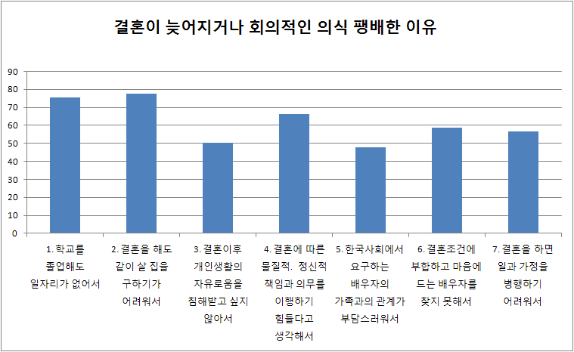
한국여성정책연구원(KWDI) 저출산 의식 조사 (2011)

Slide 12
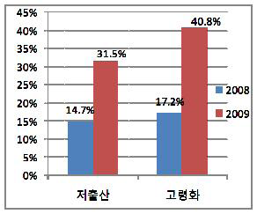
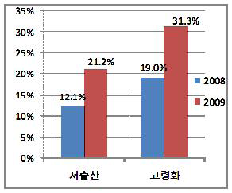
저출산고령화 관련 심각성, 본인 연관성 국민인식도 조사 ’08
<심각성: “매우 심각”> <본인 연관성: “상당히 영향”>

Slide 13
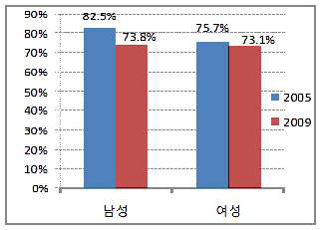
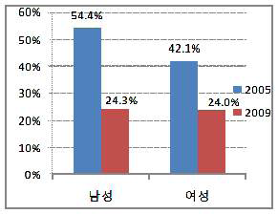
결혼 및 출산동향조사, 보사연, ’05, ’09
<“결혼 하겠다”> <자녀를 반드시 가지고 싶다”>

Slide 14
3-2>저출산 극복을 위한 시민운동 현황
아이낳기좋은세상운동본부
2009년 출범. 전국의 248개 운동본부 5천8백여 민간단체 참여.
현장 중심의 풀뿌리 사업을 활발하게 전개
출산장려국민운동본부
2010.6 종교계가 추축이 되어 출범
교회 안에 비영리 영·유아 보육시설을 권장하고 방과후 학교도 지원.
(사)유엔미래포럼과 (사)한국수양부모협회
“I love you, two” 운동 즉 ,둘 이상 낳자는 운동.
“우리아이 우리땅 우리집에서 키우자”
버려지는 아이들을 가정위탁, 미혼모지원사업, 농촌다문화 혹은 외국인노동자 싱글맘도 지원, 다문화 싱글맘하우스를 3개소 오픈.

Slide 15
한 자녀 더 갖기 운동 연합
2007시작, 2008년 출범. 중앙 포함 19개지부 150개
출산장려국민네트워크
2004년 ‘생명과 희망의 네트워크’ (CTS기독교TV)
제휴 어린이집 교직원 교육
보육전문과정
보육시설 경영자 과정
보육시설 평가인정과정

Slide 16
기업에서는
*시차 출퇴근제 운영, *자유로운 육아휴직 사용 분위기 조성,
* 패밀리데이 운영을 통한 정시퇴근 문화 조성, *예고없는 회식 안하기,
*남성의 육아참여를 위한 아빠교실 운영, * 일-가정 양립 확산을 위한 사회공헌활동 등 다채로운 출산친화 프로그램을 운영.
광역 및 기초 지방자치단체들은
*지역주민들을 위해 관내기업 및 유관기관들과의 MOU 체결을 통한 협력사업 추진, *손자녀 돌보미 지원,
*대학교에 인구문제 교양과목 개설 지원,
*세금 고지서와 종이컵 등을 활용한 각종 홍보활동 전개,
*아빠교실 운영 등 유무형의 다양한 사업을 시행.

Slide 17
3-3> 저출산 극복 위한 시민운동 관련 프로그램
국민참여거리 캠페인
저출산 극복을 의한 드림콘서트
달인 아빠를 찾아라
산후아버지 교실
출산 선물로 예쁜 도장 만들어 주기
인생의 동반자 맺어주기 프로젝트
임산부 태교 음악회
쌍둥이 양육체혐수기
임산부 라인 대회
세자녀 이상 출산한 산모에게 무료 스케일링 치료
신혼여성 기형아 예방을 위한 엽산제 무료 제공
유아용품 무료 대여 코너 운영
난임 부부 치료 및 산모 한방 첩약 지원, “육아 달인”프로그램 운영
‘마더하세요’(마음을 더하세요+엄마되세요
‘파더링 사업(Fathering : 양육에서 아빠의 역할 강조

Slide 18
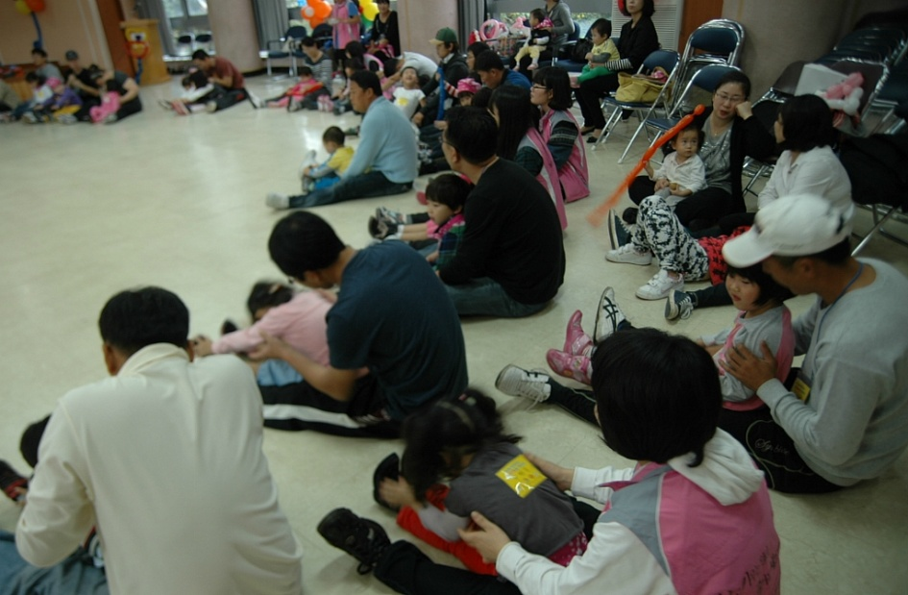
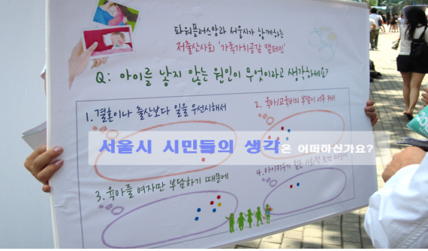
저출산 관련 행사 사진

Slide 19
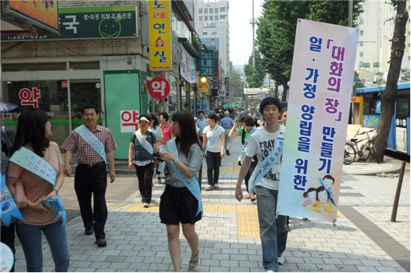
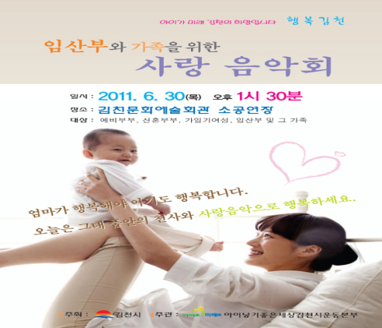

Slide 20
3-4> 새로운 패러다임 전환을 위한 시민운동의 활성화 방안
각 市 등록된 지역시민단체로 하여금 저출산 프로그램 의무화 인센티브 및 국고보조금 등 재정지원
‘한국청소년단체협의회’ ,‘전국대학생자원봉사협의회’,
청년단체 등에 홍보와 교육을 강화.
국민 인지도, 영향력이 높은 전국단위의‘ 민주화통일 자문회의‘ ‘‘바르게 살기운동협의회’ ‘한국자유총연맹’,
‘새마을협의회’등을 통해 생활밀착형 적극적 참여가 가능.

Slide 21
3-4> 새로운 패러다임 전환을 위한 시민운동의 활성화 방안
저출산 주체자나 참가자 대상이 높은 연령 임 행사, 실적을 위한 행사는 지양-> 가임여성, 젊은층
저출산 주체자나 참가자 대상이 높은 연령.행사, 실적을 위한 행사는 지양-> 가임여성, 젊은층
저출산 주체자나 참가자 대상이 높은 연령.행사, 실적을 위한 행사는 지양-> 가임여성, 젊은층
인터넷, 트위트 ,카카오톡, 페이스북 등 SNS 활용 프로그램 개발
결혼혼례의 간소화로 비용 경감 등
대학가, 젊은층, 직장인들이 많이 모이는 장소, 거리 등 쉽고 편하게 접할 수 있는 공급자 중심에서 수요자 중심의 장소, 눈높이에 맞는 교육과 홍보

Slide 22
3-4> 새로운 패러다임 전환을 위한 시민운동의 활성화 방안
미혼모에 대한 사회편견과 부정적 인식을 제고, 가족의 다양성에 대한 멘토 역할을 해줌
미혼모 및 싱글맘 언니 , 친정 엄마 되어주기
다문화 가정에 대한 문화적 차이와 혼란을 극복하고 안착 할 수 있게 지역 시민단체 연계필요.
다문화 가정에 대한 문화적 차이와 혼란을 극복하고
안착 할 수 있게 지역 시민단체 연계필요.
영육아 시설에 맡겨진 아기들 부모가 원할 경우 할머니, 할아버지 되어주기 연결

Slide 23
3-4> 새로운 패러다임 전환을 위한 시민운동의 활성화 방안
주차시설에 임산부, 아기 둔 부모도 우선 주차
공공장소 입장, 이용시 임산부, 어린자녀, 3자녀 이상 다자녀 할인 및 우선 입장
지하철, 대중버스 임산부석 따로 마련.
개별단체들의 특성을 살려 ‘맨 투 맨 활동하는 것이 더
효율적,시너지 효과를 볼 수 있고. 단체별 선의의 경쟁 을
통해 활성화
종파를 초월한 모든 종교단체나 지도자들의 협력을 얻어
결혼 주선 및 자녀 출산시 종교지도자들이 축복하여 주기

Slide 24
3-4> 새로운 패러다임 전환을 위한 시민운동의 활성화 방안
동네 주민자치센터에서는 각 동의 통, 반장을 통해 임산부, 산모, 어린 자녀를 가정 파악해 지역 봉사단체, 자원봉사자 연계하여 보살펴주기
기업에서는 임산부 나 산모. 그들에게 맞는 사무실 환경 조성(책상, 의자, 컴퓨터, 잠시 편히 쉴 수 있는 공간 마련 등 작고 소소한 것에 대한 배려가 필요)
정치적 이념이나 정파를 초월해 여성단체나 지역단체가 상호 협력하고 정보교환이 요구 됨

Slide 25
임산부, 산모에 대한 배려 문화 부족
여성에게 저출산의 책임전가나 아이 낳은 기능자로 취급해서 안됨
남성위주의 한국사회의 구조적인 문제(가부장제)
가족, 친척들의 협조 미흡( 특히 시댁)
수퍼대디의 네트워크 형성을 통해 가사 , 아이 돌봄에 대한 지식과 정보 교환 및 제공

Slide 26
4. 맺은 말
1) (종전) 개인과 가족 문제-->(현재) 국가, 사회적 책임으로 인식 -->
(향후)개인, 가족 ,국가, 기업, 종교계, 학계, 시민단체 등 문제의식
2) 생명의 소중함과 사랑에 대한 인간성 회복운동 을 통한 인간의
가치를 개인주의 , 물질 만능주의에서 벗어나게 교육.
3) 결혼과 아이는 나를 희생하게 만든다는 피해의식에서 벗어나
선물이자 축복임을 자각.
자녀 : 투자재, 필수재 ->소비재, 사치재->투자재, 필수재
국가와 사회의 가장 근본은 가정이고 가족 . 그 구성원인
아이와 어른의 필요성 강조,
가족 : 핵가족, 딩크족,한 부모 가족, 다문화가족, 동성애 가족 등
전통적인 가족의 '해체와 재탄생'
여성의 권익과 사회적 지위향상을 위한 여성가족부 역할이 중요하며
상호협조가 필요.
“여성은 약하지만 어머니는 위대하다”

Slide 27
6) 출산과 아이는 미래를 위한 투자, 국가 최우선 현안 과제로 더 많은 예산 확충
저출산 관련 예산 한국 2009년 기준 국내 총생산(GDP)대비 0.5% (강중구 2011)
OECD평균 2.3%
7) 국가의 정책이 일관성 있고 신뢰 가 요구 됨
8) 남성의 가사, 양육 역할 공동부담
한국의 성인 남성 가사노동시간 하루 42분, 5년 전보다 6분 증가(통계청.2009년 생활시간 조사) 스웨텐 , 중국 3시간 , 스페인 2시간
9)많은 저출산 관련 정책과 지원에 대한 대국민 홍보 강화
10) 공급자 중심에서 수요자 중심의 정책 필요.

Slide 28
가 족 용 혜 원
하늘 아래 행복한 곳은
나의 사랑 나의 아이들이
있는 곳입니다.
한 가슴에 안고
온 천지를 돌며 춤추어도 좋을
나의 아이들
이토록 살아보아도
살기 어려운 세상을
평생을 이루어야 할 꿈이라도 깨어
사랑을 주겠습니다.
어설픈 아비의 모습이 싫어
커다란 목소리로 말하지만
애정의 목소리를 더 잘 듣는 것을
가족을 위하여
목숨을 뿌리더라도
고통을 웃음으로 답하며
꿋꿋이 서 있는 아버지의
건강한 모습을 보이겠습니다.

Slide 29
“생육하고 번성하여 땅에 충만하라”
창1:26~28

Slide 30
“복지는 우리의 작은 사랑과 관심에서
시작 됩니다.
우리의 관심과 참여가 대한민국을
선진복지국가로 만듭니다.”
선진사회복지연구회 www.sswkorea.org

Slide 31
참고문헌
이삼식 외(2009).『2008년 저출산․고령사회정책 성과평가』, 보건복지부․한국보건사회연구원.
이삼식 외.2010 향후 5년간 추진할 저출산고령사회 핵심연구과제, 보건복지부,한국보건사회연구원
이삼식 ‘저출산 대책변화의 함의와 향후 과제’ 선진사회복지연구회 주제발표문(2011.2)
최성재 ‘고령화사회에서 경제성장의 뒤안길에 선 노인세대’ 선진사회복지연구회 주제발표문(2010.10)
안명옥의 무재개나라 http ://blog.naver.com/dramo23
대통령 직속 미래기회위원회 (2009.22)제1차저출산대응 전략회의:저출산 현황 및 정책방향
보건복지포럼(2011.1) 2011년도 저출화 대응 정책의 변화와 전망(이삼식, 이소정)
김승권 ‘저출산 사히경제적 문제점’ 학술대회 발표자료
최낙관,윤옥화‘한국저출산 문제의 구조적 원인과 대응방안’(2006)
황정미 한국여성정책연구원 연구위원‘성장주의에 갇힌 저출산 대책 ,패러다임을 바꿔라’
KDI, 고령사회의 장기 거시경제변수 전망, '07.10
김영철 kdi '미혼율 상승과 초저출산에 대한 대응방향' 보고서
이미화 (한국여성정책연구원연구위원
도미향 남서울대학교 사회복지학과/ 본 연구회 이사
나임순 백석대학교 사회복지하과/ 본 연구회 이사
통계청 2008
삼성경제연구소(2011.8.)
중앙일보, 조선일보 , 문화일보,셰계일보, 노컷뉴스,
보건복지부‘ 제1차, 2차 저출산고령기본계획‘ 시안
여성정책연구원

